Slide 1
Proyecto 2
Capa de transacción PCIE adaptada y lógica de conmutación
Leonardo Alfaro Patiño B60224
Marlon Lazo Coronado
Jonathan Ramírez Hernández, B55730

Slide 2
Análisis de los resultados obtenidos

Slide 3
Funcionamiento general
de la capa de
transacción

Slide 4
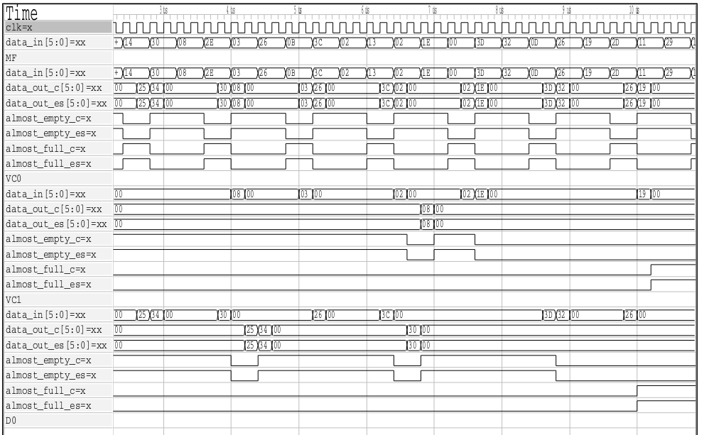
Prueba de funcionamiento 1: llenado y vaciado de todos los FIFO’s
El llenado y vaciado se observa a partir de las señales de “almost_empty” y “almost_full” de los FIFOS de la capa.
Simulación para los FIFOS MF y VC de la capa de transacción.

Slide 5
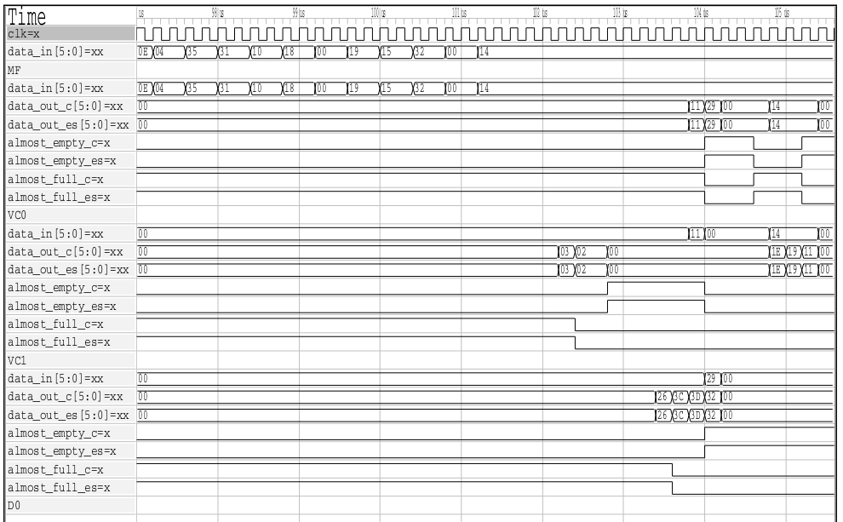
Tiempo final de la simulación: FIFOS MF, VC.

Slide 6
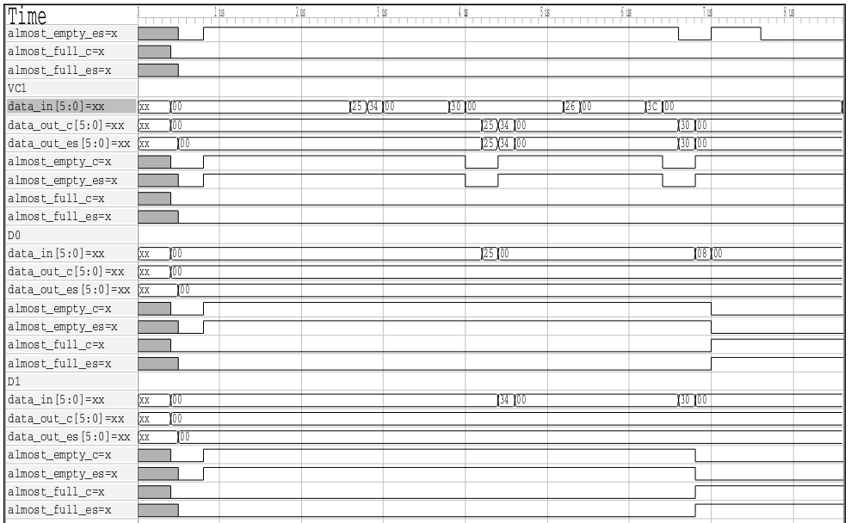
Instante inicial de la simulación: FIFOS D.

Slide 7
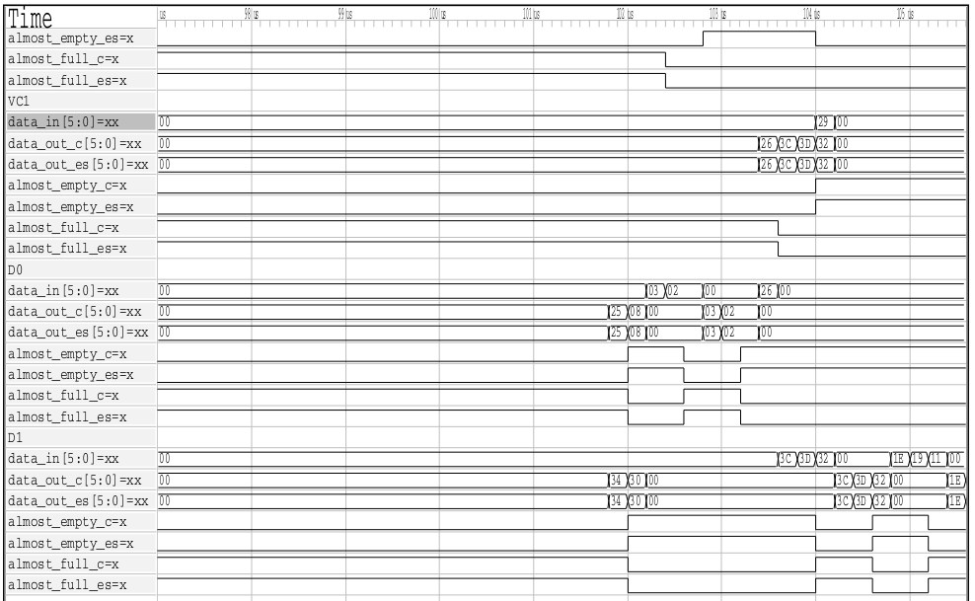
Instante final de la simulación: FIFOS D.

Slide 8
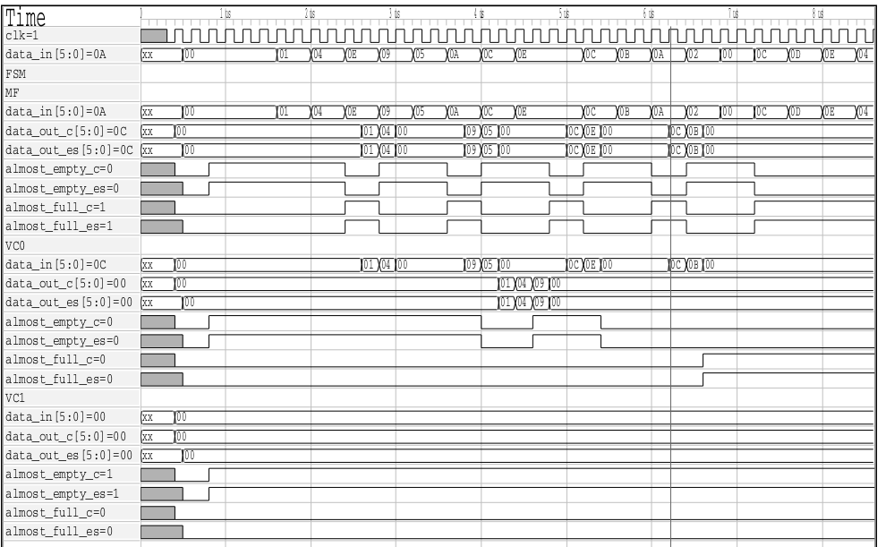
Prueba de funcionamiento 2: flujo de datos sobre
rama 0 o rama 1 únicamente
Se tiene que observar el flujo de datos únicamente por una de las dos vías:
La rama 0: MF-VC0-D0.
La rama 1: MF-VC1-D1.

Slide 9
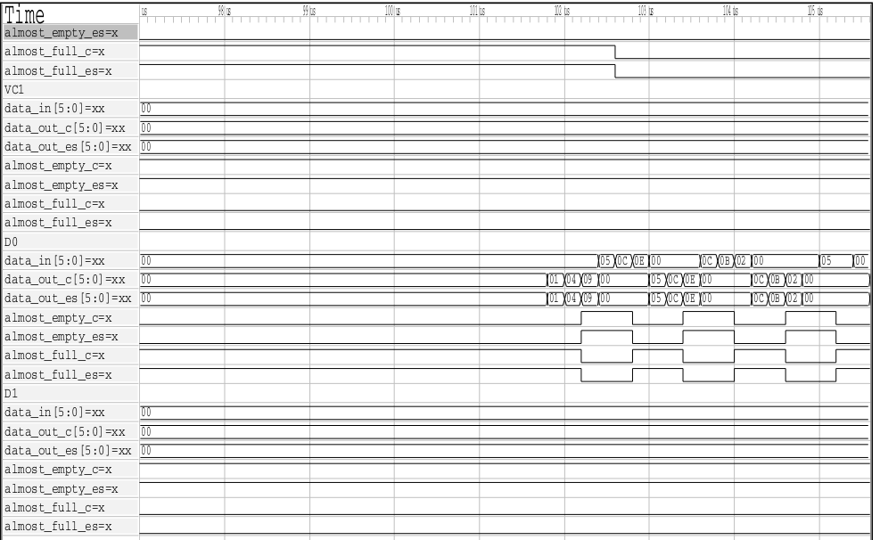
Flujo de datos sober la rama 0: FIFO D.

Slide 10
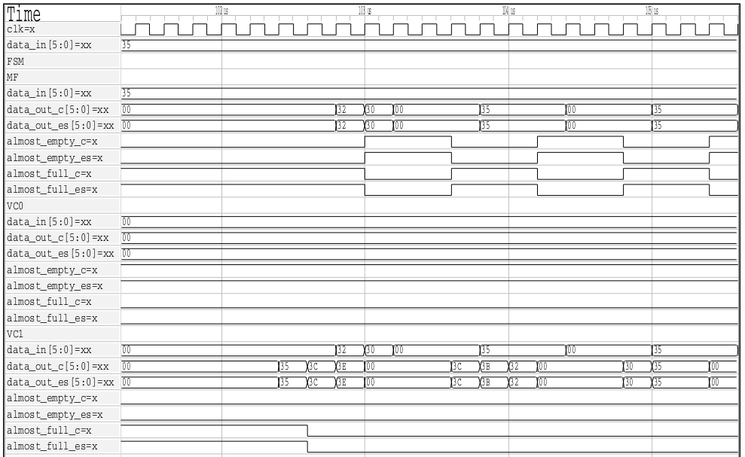
Flujo de datos sobre la rama 1: MF-VC1-D1
Flujo de datos en Main FIFO y VC1.

Slide 11
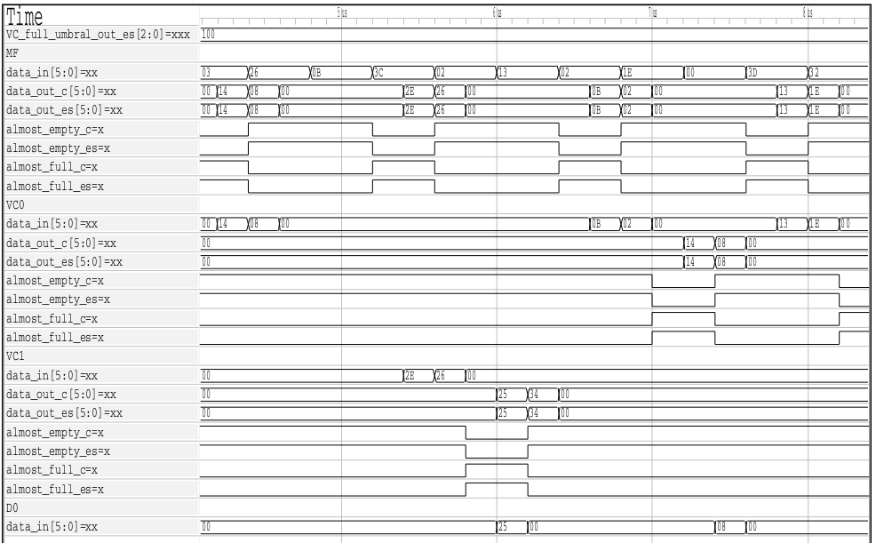
Flujo de datos sobre MF, VC0 y VC1.

Slide 12
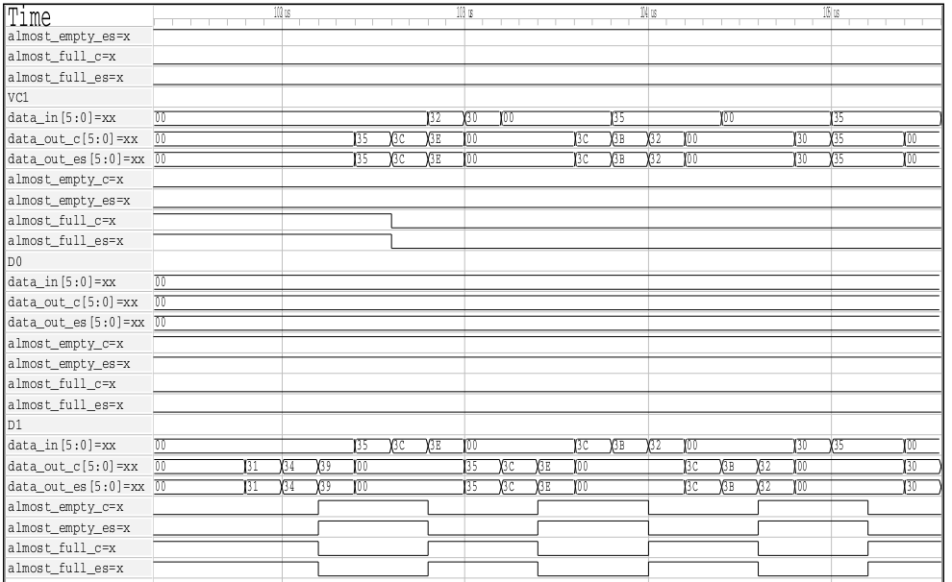
Flujo de datos en FIFO D1.

Slide 13
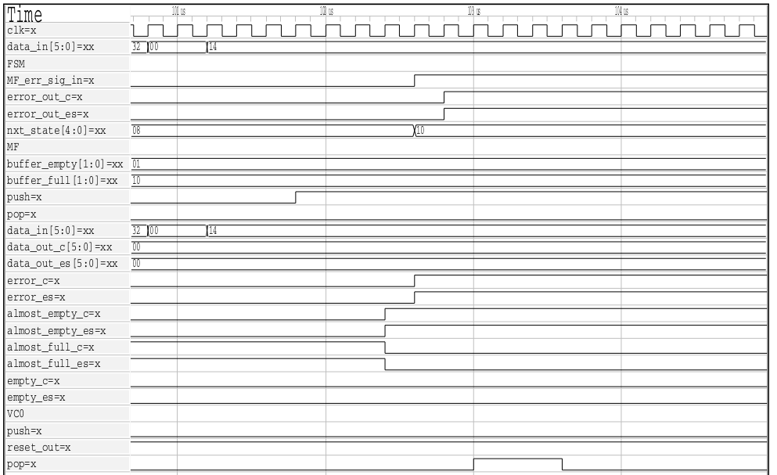
Prueba de funcionamiento 3: error forzado sobre la capa
Se provoca el desborde del MAIN FIFO al prolongar el push de los datos de entrada el tiempo suficiente en el momento en el que MF activa su señal de “almost_full”

Slide 14
Prueba de funcionamiento 4: un valor distinto para cada umbral
Se hace la prueba general del comportamiento de la capa, pero cada FIFO tiene un valor de umbral de vacío y lleno distinto.

Slide 15
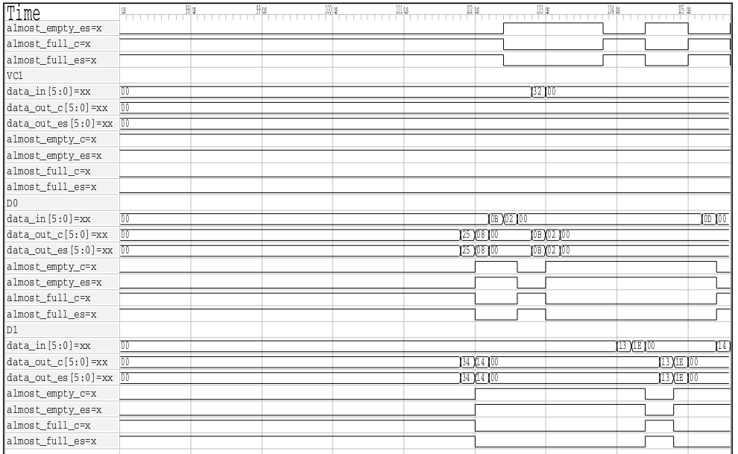
Flujo de datos sobre D0 y D1

Slide 16
Prueba de funcionamiento 5: métricas de rendimiento
Latencia:
Se toma el intervalo de tiempo en el que aparece el primer dato en la salida y cuando aparece en la entrada.
101800-1600 = 100200ns.
Tasa de datos de salida:
Se toma un intervalode tiempo en el que aparecen datos en la salida y se cuentan los bits totales que hay en ese intervalo de tiempo; el cilo de reloj es de 2ns.
(cantidad de bits)/(intervalo de tiempo) = (6*3)/(104800-104200) = 0.03bits/ns

Slide 17
Problemas encontrados durante la ejecución del proyecto
Problemas con latches inferidos a la hora de hacer la síntesis
Atraso de algunos ciclos de reloj
A la hora de pasar los datos a los multiplexores los datos se modificaban
Problemas con el POP delay
Problemas conceptuales con el flow control, puntero de lectura y escritura (Problemas conceptuales en general)
Encontrar errores por las dependencias en ambos sentidos de los bloques.
Varios problemas con el diseño estructural de la maquina de estados y había que invertir bastante tiempo arreglandolo.
Costaba un poco imaginarse el comportamiento de las señales pues no habían gráficas de referencia.

Slide 18
Particularidades del diseño
La memoria escribe secuencialmente y lee de forma combinacional, de esta forma se puede leer y escribir en el mismo ciclo.
Por sugerencia del profesor los FIFO saca los datos instantáneamente, por lo que no fue necesario el pop delay en los muxes solamente sostener los datos durante el ciclo de reloj.
La lógica de flow control se incluyó en el FIFO para reducir los problemas de síntesis y por sugerencia del profesor.
Los módulos de los muxes resultaron pequeños por lo que se incluyeron como lógica en la interconexión para evitar problemas de síntesis y cableado y por sugerencia del profesor.

Slide 19
Investigación adicional
Quality of Service (QoS)
- La calidad del servicio se refiere al rendimiento general de una red de computadoras visto desde el punto de vista del usuario de la red. Se utiliza para medir la calidad de los servicios que brinda una red de computadoras desde el punto de vista de un aspecto en específico, por ejemplo: la tasa de datos, ancho de banda de la red, rendimiento, latencias, entre otros. También, puede ser definido como el efecto colectivo del desempeño de un servicio que determina el grado de satisfacción por parte de un cliente. (cite)
- La calidad de servicio implica establecer requerimientos de desempeño sobre el sistema para garantizar que está otorgando la eficiencia que se desea en función de los parámetros de desempeño que se usan como referencia.
- En el ámbito de las redes de computadoras, la calidad de servicio sirve para reducir la pérdida de paquetes de datos, reducir la latencia y la fluctuación de la red.

Slide 20
- La calidad de servicio, en la práctica, trata sobre darle cierta prioridad a un cierto tipo de tráfico sobre otros tipos de tráficos. El problema consiste en donde asignar ésta prioridad.
- En la industria de las telecomunicaciones, en específico, se han clasificado los componentes que contribuyen a la calidad general de los servicios que el usuario experimenta. De esta forma, se tienen los componentes técnicos y los humanos: los técnicos pueden ser medidos (como el ancho de banda) pero los humanos son subjetivos. A esto se le conoce como grado de servicio. (cite)
- También, se puede definir el concepto de Clase de Servicio. Esto divide el tráfico de redes en diferentes clases y provee un servicio categorizado en clases en el que cada paquete de datos pertenece a una clase distinta. La diferenciación en clases se basa en algunos criterios de diferenciación, entre ellos, el protocolo, el tipo de servicio y la prioridad, la dirección del host de origen, la dirección del host de destino, entre otros.
Referencia:
http://www.netlab.tkk.fi/u/puhuri/htyo/Tik-110.551/iwork/iwork.html#Gosztony1979

Slide 21
3. Priority Flow Control
En algunos medios de comunicación, como el Ethernet, se define un medio de comunicación de datos entre un transmisor y un receptor que, en algunos casos, es poco rentable porque no ofrece garantía de que un paquete de datos que se inyecta en la red realmente pueda llegar a su destino. En un medio de transmisión de datos que normalmente consiste de múltiples saltos entre el transmisor y el receptor existe una falta de realimentación entre ambos, lo que es una de las principales causas de la falta de rentabilidad. Es decir, los transmisores envían datos con una velocidad más rápida que la que tienen los receptores para aceptar los paquetes de datos y, en la medida en la que los receptores se les acaba el espacio de memoria disponible para absorber el flujo de datos entrante, son forzados a “botar” todo el tráfico entrante que excede su capacidad.

Slide 22
Entonces, la adición de un control de flujo puede ofrecer una solución. El control de flujo por prioridad habilita la realimentación de un receptor a su transmisor para comunicar la disponibilidad del buffer de datos. Entonces, debido a la disponibilidad de realimentación y al hecho que la capacidad del buffer es limitada se vuelve necesario establecer cuales datos del transmisor son más importantes de enviar de forma inmediata y cuales no son tan importantes; con esto, se asigna la prioridad de flujo de datos en el medio de comunicación. Entre otras cosas, la implementación de un flujo de control de prioridades permite que el receptor pueda emitir pausas al transmisor para avisarle cuando es necesario que deje de transmitir datos. Una de las ventajas del control de flujo es que evita la pérdida de información que se pueda provocar por el desbordamiento de los buffer de datos de los receptores.
Referencia
https://www.cisco.com/c/en/us/products/collateral/switches/nexus-7000-series-switches/white_paper_c11-542809.pdf

Slide 23
¿Cómo se relacionan los créditos con Flow Control?
En un sistema usando flow control basado en créditos, el recibidor no necesita proveer grandes buffers para el flow control ya que el remitente sabe cuanto espacio queda en los buffers, especialmente el espacio del buffer de reserva para el retardo del cable puede ser salvado. Si no se garantiza el crédito (espacio) en el lado del receptor, el remitente no enviará sus datos porque sabe que los datos se perderían. Si el lado del receptor tiene más espacio en el buffer, enviará actualizaciones de crédito al remitente notificándose que hay más espacio disponible. Cuando el remitente envía datos, disminuirá los créditos en base a la cantidad de datos enviados. source: https://www.iol.unh.edu

Slide 24
Arbitraje Digital
Un árbitro intermedia entre clientes que generan solicitudes de acceso a un recurso en un entorno informático, incluida una memoria que incluye para cada uno de los clientes, un registro de solicitudes, este registra las solicitudes de acceso de los clientes, y un puntero al siguiente cliente, identifica el cliente que posteriormente solicita acceder al recurso, de manera que se forma una lista enlazada de las solicitudes. Incluye un circuito que predice, en respuesta a la lista enlazada, la prioridad entre los clientes. Los árbitros implementan diferentes algoritmos de arbitraje, incluidos esquemas de prioridades de clientes.
Fuente: https://patents.google.com/patent/US6829647B1/en

